Slide 1

Conduzione di un’analisi di requisiti, identificazione delle minacce e analisi dei rischi in un sistema di gestione delle cartelle mediche volto alla certificazione come MDR (Medical Devices Regulation, EU n. 2017/745)
Candidato:
Matricola:
Relatore:
Correlatore:
Controrelatore:
Giorgio Oppo
963768
Prof. Ernesto Damiani
Prof. Paolo Ceravolo
Prof. Valerio Bellandi

Slide 2
Cosa illustrerò
Quali sono le funzioni principali del software ArchiMed
Qual è lo scopo di tale software e come agevola i processi aziendali
Quali sono le principali normative che insistono su tale software
Quali sono gli attori principali che potrebbero volerlo danneggiare
Definizione delle priorità secondo il modello CIA
Come Docker e microservizi aiutano nella gestione di software complessi
L’approccio alla ristrutturazione in microservizo

Slide 3







Funzioni principali del software ArchiMed
Software gestionale
Raccoglie e aggrega tutte le informazioni dai sistemi interni
Analizza i dati e li correla
Fornisce i dati e gli strumenti di monitoraggio all’utente

Slide 4
Scopo di ArchiMed e come agevola i processi aziendali
Fornisce un’interfaccia unica di accesso ai dati provenienti dalle varie sorgenti unificando l’accesso per più profili come:
Medici
Infermieri
Oss
Permette la comunicazione tra questi anche su più reparti e strutture differenti
ES. Un primo screening effettuato dal pronto soccorso deve essere visibile dal reparto verso cui si è richiesta una visita specialistica
Uniforma i dati al fine di avere un’interfaccia più semplice da poter usare anche attraverso differenti reparti e quindi un minor spreco di tempo nella formazione e nell’uso quotidiano

Slide 5
Normative che insistono su ArchiMed e sistemi analoghi
Normativa europea sulla privacy GDPR
Come facile da intuire i dati medici sono una categoria estremante delicata da gestire (Confidenzialità)
Normativa europea sulla continuità dei servizi essenziali NIS
Normativa che mira a garantire il funzionamento ininterrotto dei servizi essenziali per il sistema paese (Disponibilità)
Normativa europea sui dispositivi medici MDR
Normativa che intende standardizzare ed elevale le garanzie che i dispostivi medici debbano garantire in Europa (Integrità).
Esistono 3 categorie da A1 ad A3 in base alle caratteristiche dei dispositivi
A1: Dispositivi non rientranti nelle classi superiori
A2: Dispositivi di supporto alle decisioni (ArchiMed vi ricade per il sisteam di allert)

Slide 6
Multe e sanzioni
GDPR fino 20 milioni di euro o 4% del fatturato
NIS2 fino a 10 milioni di euro o 2% del fatturato
MDR fino a 665 mila euro per il solo fabbricante
30 Milioni e/o 6% del fatturato *
Senza includere i danni che possono essere richiesti dalle persone interessate
* Esiste un’ulteriore normativa molto impattante ma ancora non pienamente in vigore sull’accessibilità del software che può arrivare al 5% del fatturato

Slide 7



Principali threat actor
ATTIVISTI
GOVERNI
TERRORISTI INFORMATICI
FORTE MOTIVAZIONE BASSA ORGANIZZAZIONE MEDIE RISORSE
BASSA MOTIVAZIONE ALTA ORGANIZZAZIONE ALTE RISORSE
MEDIA MOTIVAZIONE MEDIA ORGANIZZAZIONE MEDIE RISORSE

Slide 8
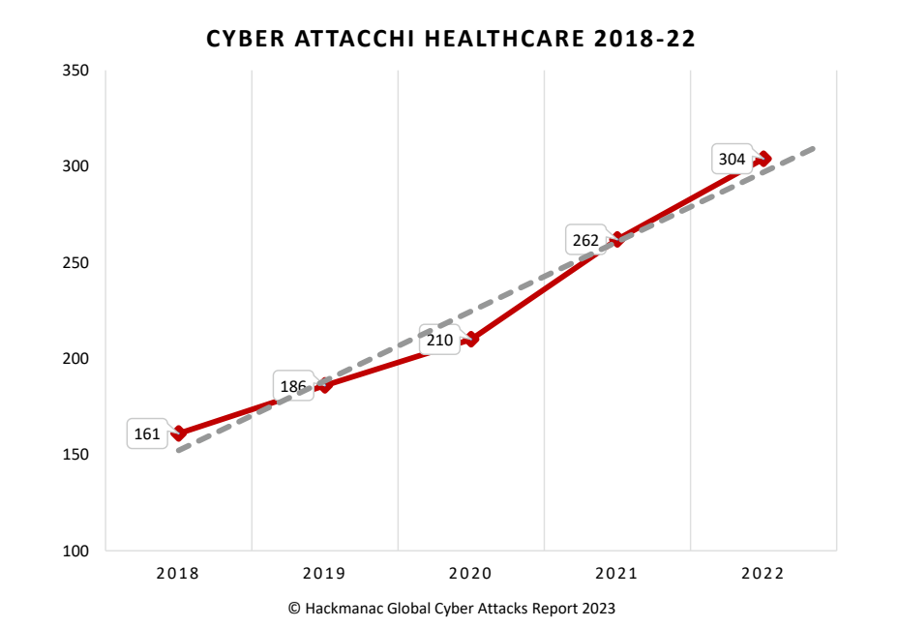
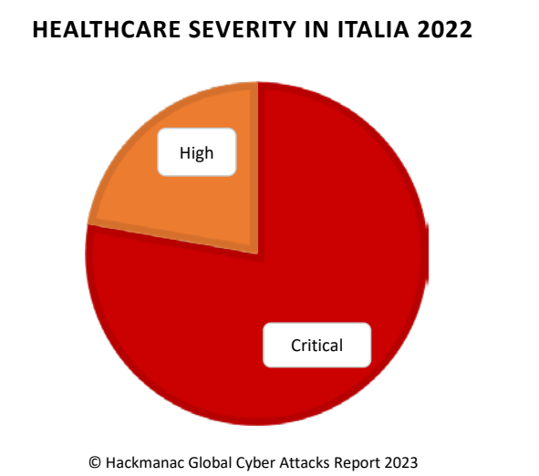

Trend degli attacchi all’healtcare
Si denota quindi un amento
del numero degli attacchi sia in percentuali che assoluti
della gravità degli attacchi
$$Rischio=Probabilità×Impatto$$

Slide 9
Eventi portati alle cronache nel recente passato
Attacchi recenti:
Cyber attacco alla Regione Lazio
Cyber attacco all’Ulss di Padova
Cyber attacco all’Usl Napoli 3
Cyber attacco all’Asst Fatebenefratelli Sacco
Ransomware AOAL Alessandria
Ransomware ASL 1 Abruzzo
Attribuzione degli attacchi:
LockBit 3.0
LockBit 2.0
Sabbath
Vice Society
RagnarLocker
Conti

Slide 10
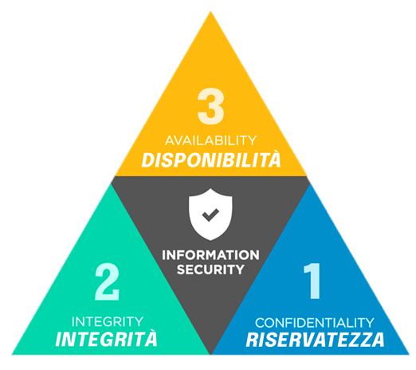
Definizione delle priorità secondo il modello CIA
CONFIDENZIALITÀ
INTEGRITÀ
DISPONIBILITÀ
Garantirle tutte e tre contemporaneamente lungo tutto il sistema è estremamente complesso e costoso
Dividere un sistema in macro aree le quali hanno differenti livelli di priorità per ciascuna di queste proprietà
Ridurre i costi di manutenzione
Ridurre i rischi
Maggiore capacità di adattamento anche nei confronti dei requisiti legislativi

Slide 11
Docker e microservizi
Docker è ambiente virtuale che permette di segregare in ambienti controllati gli applicativi
Simile alle MV, ma con un grado di segregazione più basso KERNEL COMUNE
Basso utilizzo di risorse rispetto alle VM
sia in termini di RAM
Sia in termini di utilizzo del disco
Possiamo quindi usare multipli container come differenti web server e differenti Database in modo da:
aumentare la segregazione e il non propagarsi degli errori
effettuare ambienti con versioni di web server differenti (retrocompatibilità)
Filtraggio di rete più accurato
BASSO OVERHEAD

Slide 12
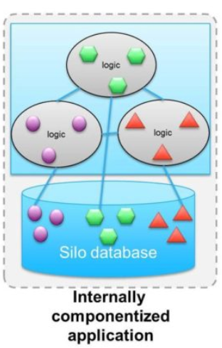
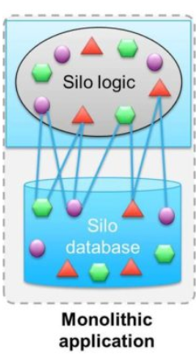
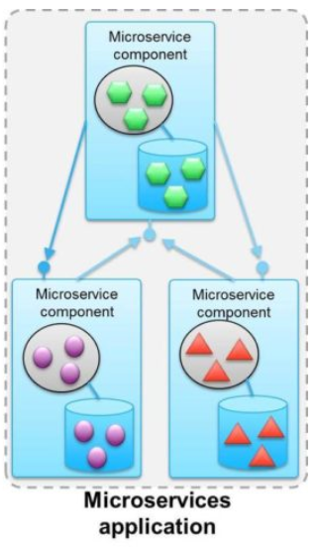
Modello di ristrutturazione in microservizi

Slide 13
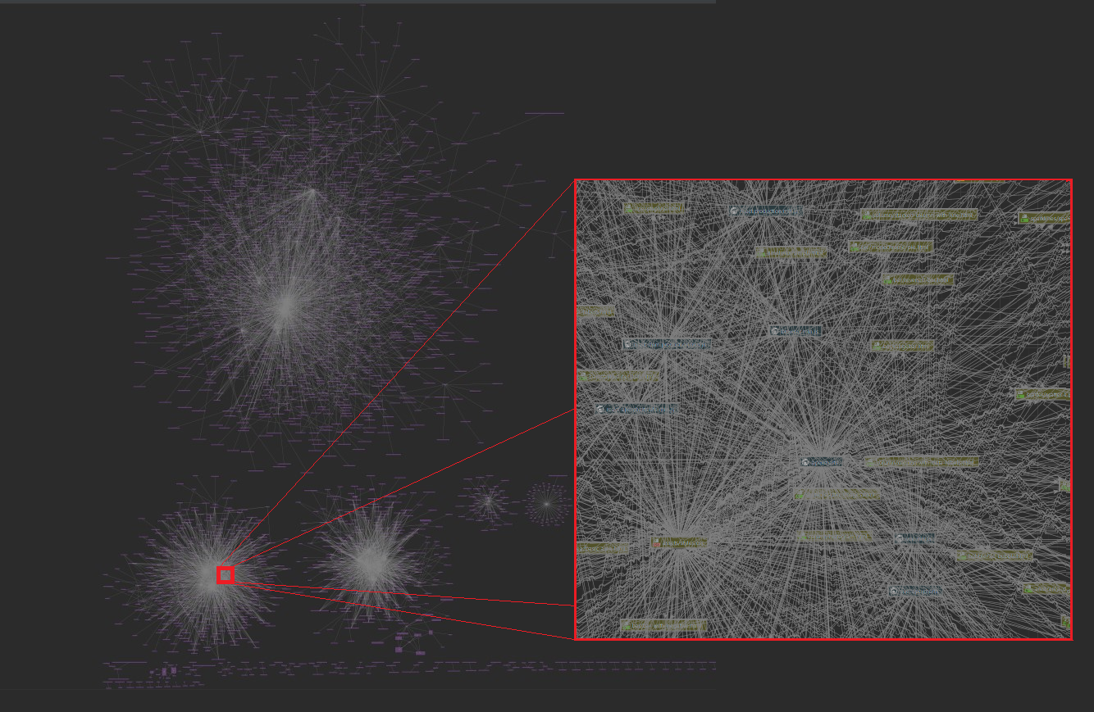
Diagramma delle interconnessioni

Slide 14
Modellare la ristrutturazione in microservizi
Fase 1:
Dall’applicativo in uso si seleziona un elemento grafico che sia ad un livello 0, ovvero che non sia contenuto in altri elementi
Fase 2:
Si identifica nel codice sorgente la definizione dell’elemento e si copiano tutti i file e le referenze a questo associato
Oppure si selezionano tutti i file e si rimuovono tutti quei file che non comportino un’alterazione della rappresentazione dell’elemento voluto
Fase 3:
Si incolla in un nuovo progetto ottenendo così una separazione grossolana in microservizi

Slide 15
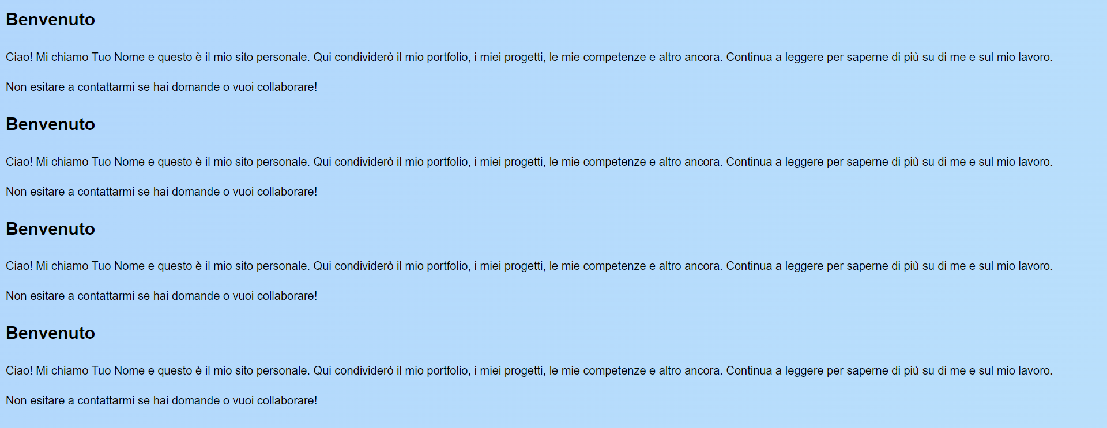
Modello di ristrutturazione in microservizi
Sito 1
Sito 2
Sito 3

Slide 16
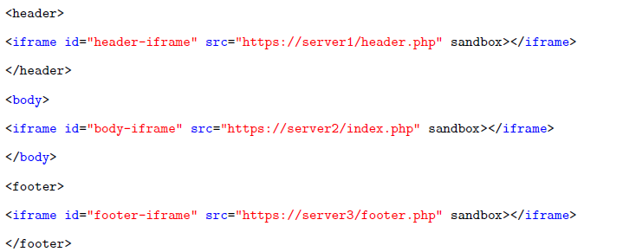
Rappresentazione congiunta
Sito 1
Sito 2
Sito 3

Slide 17
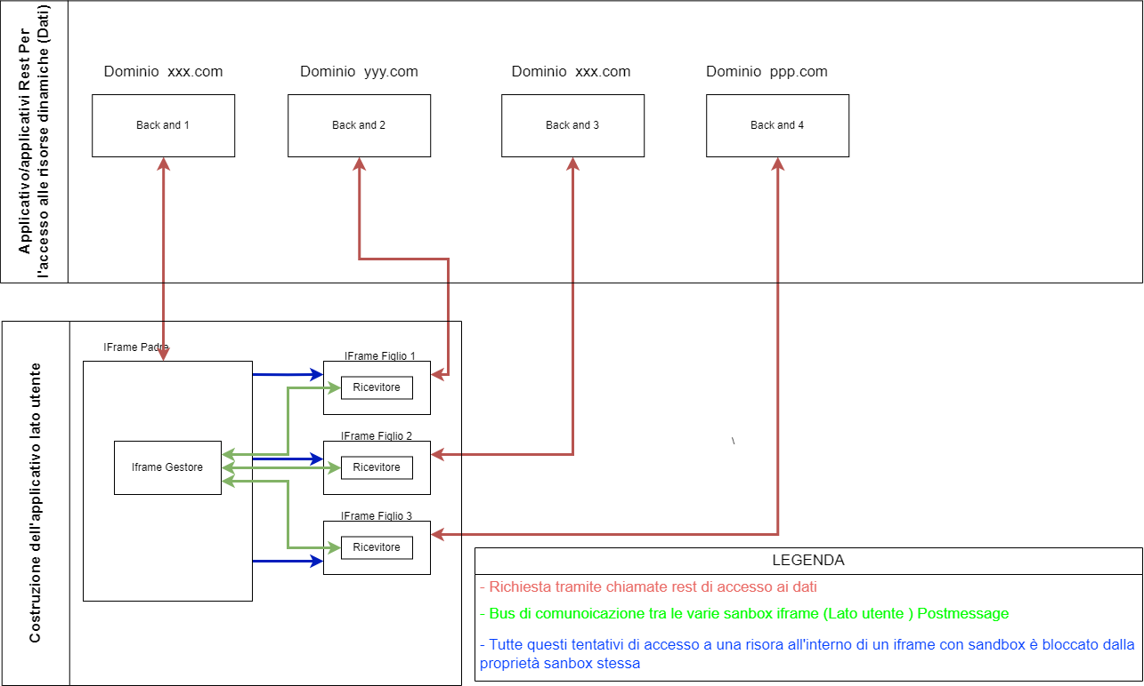
Come avviene il dialogo tra i microservizi

Slide 18
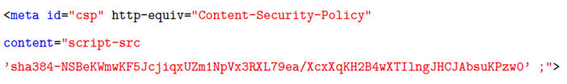
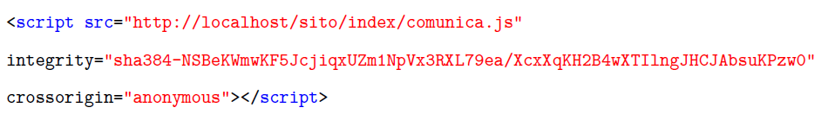
Rilassamento e reinforcement
Rilassamento
Dato che con l’uso del parametro sandbox non è possibile eseguire alcun javascript non potremmo instaurare un meccanismo di comunicazione tra i frames.
Soluzione: allentare la sandbox concedendo l’uso di tutti i javascript
Reinforcement
Non volendo concedere l’uso di tutti i javascript per creare meno punti critici possibili possiamo concedere, tramite l’uso dei tag metadata, solo l’esecuzione di alcuni javascript aventi un determinato hash (white list dei javascript)
Soluzione: integrity check + verifica dei metadata

Slide 19
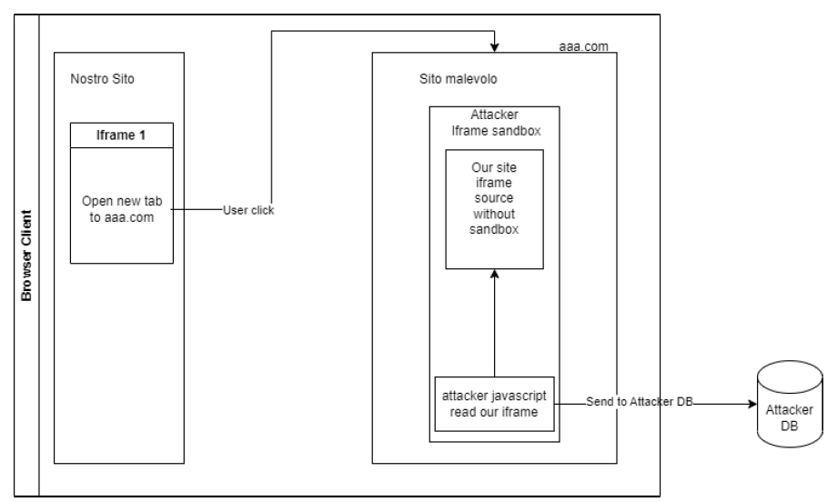
Null origin
L’utilizzo di sandbox annidate integra un’ulteriore problema
Il server deve supportare le chiamate con null origin
PROBLEMA: un’attaccante potrebbe usare questa configurazione per spillare informazioni dalla nostra sandbox annidando all’interno di una pagina malevola una pagina che richiama un certo microservizio del nostro sito
SOLUZIONE: implementare una key-chain che leghi i frames dal padre fino alle foglie. Così facendo, bloccando la chiamata del frame padre in qualunque frame, otteniamo con ragionevole sicurezza un’implementazione di sandbox ricorsive e non manipolabili esternamente

Slide 20
Conclusione e sviluppi futuri
RISULTATI:
Certificazione dell’unità operativa secondo ISO:9001
Certificazione del dispositivo come Dispositivo Medico CE
L’utilizzo di microservizi porta intrinsecamente
un miglior grado di sicurezza
una migliore manutenibilità e sostenibilità a lungo termine
Sviluppi futuri:
Passaggio da Docker a Kubernetes
Politiche coordinate di divulgazione della vulnerabilità

Slide 21
Grazie per l’attenzione

Slide 22
Bibliografia
[1] Electronic Transactions Development Agency. url: https://apt.etda.or.th/cgibin/
listgroups.cgi?c=&v=Italy&s=Healthcare&m=&x.
[2] AGID. LINEE GUIDA PER L’ADOZIONE DI UN CICLO DI SVILUPPO DI
SOFTWARE SICURO. url: https : / / www . sicurezzait . gov . it / cyber / pdf /
Allegato % 201 - %20Linee % 20Guida % 20per % 20l % E2 % 80 % 99adozione % 20di % 20un %
20ciclo%20di%20sviluppo%20di%20software%20sicuro.pdf (visitato il 2020).
[3] AGID. Linee Guida per la configurazione per adeguare la sicurezza del software di base.
url: https://www.sicurezzait.gov.it/cyber/pdf/Allegato%203%20-%20Linee%
20Guida%20per%20la%20configurazione%20per%20adeguare%20la%20sicurezza%
20del%20software%20di%20base.pdf (visitato il 2020).
[4] AGID. LINEE GUIDA PER LA MODELLAZIONE DELLE MINACCE ED
INDIVIDUAZIONE DELLE AZIONI DI MITIGAZIONE CONFORMI AI PRINCIPI
DEL SECURE/PRIVACY BY DESIGN. url: https://www.sicurezzait.gov.it/
cyber/pdf/Allegato%204%20- %20Linee%20Guida%20per%20la%20modellazione%
20delle%20minacce-DLT.pdf (visitato il 2020).
[5] AGID. Linee guida per lo sviluppo sicuro. url: https : / / www . sicurezzait . gov .
it / cyber / pdf / Allegato % 202 % 20 - %20Linee % 20Guida % 20per % 20lo % 20sviluppo %
20sicuro%20di%20codice.pdf (visitato il 2020).
[6] AGID. misure minime di sicurezza versione. url: https://www.agid.gov.it/it/
sicurezza/misure-minime-sicurezza-ict (visitato il 2015).
[7] AGID. misure minime di sicurezza versione. url: https://www.agid.gov.it/it/
sicurezza/misure-minime-sicurezza-ict (visitato il 2017).
[8] SAPIENZA CINI. Framework Nazionale per la Cybersecurity. 2022. url: https://www.
cybersecurityframework.it/sites/default/files/framework2/Framework_v2.0_
core_ITA.xlsx.
[9] PARLAMENTO EUROPEO E DEL CONSIGLIO. Regulation (EU) 2017/745 of the
European Parliament and of the Council of 5 April 2017 on medical devices, amending
Directive 2001/83/EC, Regulation (EC) No 178/2002 and Regulation (EC) No 1223/2009
and repealing Council Directives 90/385/EEC and 93/42/EEC (Text with EEA relevance.
) url: https://eur- lex.europa.eu/legal- content/IT/TXT/PDF/?uri=CELEX:
32017R0745 (visitato il 2023).
[10] Oracle Corporation. MySQL 8.0 Reference Manual; 13.2.1 CALL Statement. url: https:
//dev.mysql.com/doc/refman/8.0/en/call.html (visitato il 12/03/2022).
[11] ENISA. Evaluating the level of risk for a personal data processing operation. 2022. url:
https://www.enisa.europa.eu/risk-level-tool/risk.
[12] European Parliament e Council of the European Union. Regulation (EU) 2016/679 of the
European Parliament and of the Council. of 27 April 2016 on the protection of natural
persons with regard to the processing of personal data and on the free movement of such
data, and repealing Directive 95/46/EC (General Data Protection Regulation). 4 Mag.
2016. url: https://data.europa.eu/eli/reg/2016/679/oj (visitato il 13/04/2023).
[13] Health informatics — Information security management in health. Standard. Milano, IT:
Ente Nazionale Italiano di Unificazione, Agosto 2016. url: https://www.sis.se/api/
document/preview/920656/.
[14] quality management system. Standard. Geneva, CH: International Organization for
Standardization, settembre 2015.
[15] MITRE. url: https://attack.mitre.org/groups/G0016/.
[16] ncsc. url: https://www.ncsc.gov.uk/news/uk- and- allies- expose- russianattacks-
on-coronavirus-vaccine-development.
[17] Giorgio Oppo. Procedure di sviluppo software.
[18] Teisberg EO. Porter ME. Redefining health care creating value-based competition on
results. Boston: Harvard Business School Press, 2006.
[19] Rapporto Clusit 2023 sulla sicurezza ICT in Italia. url: https://clusit.it/rapportoclusit/#
form_edl.

